Slide 1
coding pirates hillerød
Aften 6 - “Spiludvikling i Pygame” af Jonas Bak Phillipson

Slide 2
bullets, Alien kollision “GAME Over” & Game Window tekst

Slide 3
6. aften - agenda
Aftenens program:
Recap af 5. aften
Tilføjelse af “Bullets”
Tjek for “Alien” kollision med “Bullet”
Tilføje tekst ved “Game Over”
Tilføje “Game Window” tekst

Slide 4
Recap
(01-example)

Slide 5
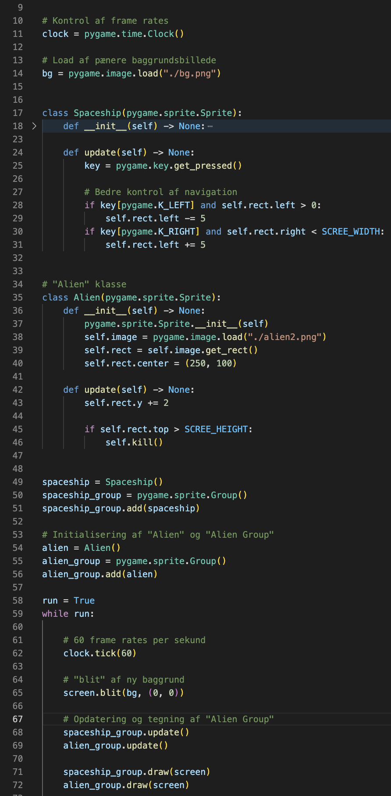
Recap fra 5. aften
På 5. aften gennemgik vi at:
blah, blah, blah ..

Slide 6
Bullets

Slide 7
Tilføjelse af “Bullets”
Da vi i vores spil gerne vil kunne nedskyde vores “Aliens”, så kan vi følge disse steps for samme:
Lave en “Bullet” klasse
Lave, opdatere og tegne en “Bullet Group”
Få vores “Spaceship” til at kunne affyre skud (dvs. “Bullets”)

Slide 8
“Bullet” klasse
(02-example)

Slide 9
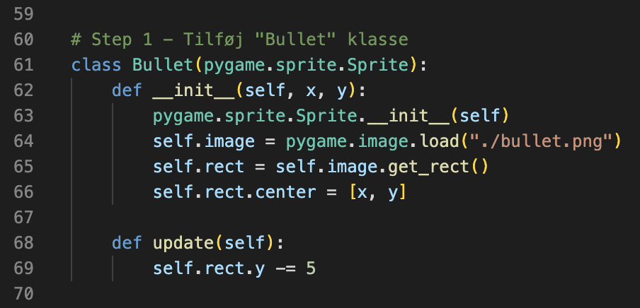
Tilføje “Bullet” klasse
Vi tilføjer en “Bullet” klasse som normalt, hvor kun disse ændringer er vigtige:
“x” og “y” koordinaterne definerer vi i “__init__” metoden
“update” metoden får vores “Bullet” til at bevæge sig opad på skærmen

Slide 10
Lave, Opdatere og tegne
“Bullet Group”
(03-example)

Slide 11
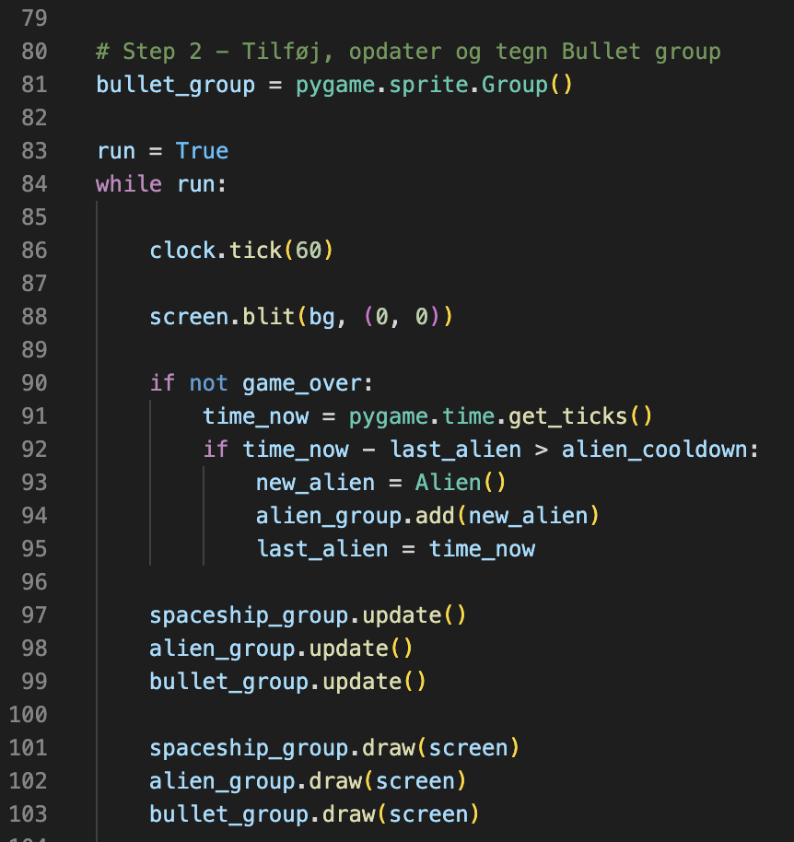
Tilføje, opdatere og tegne “Bullet Group”
Som med vores “Spaceship” og “Aliens” skal vi også for “Bullets” initialisere, opdatere og tegne en “Bullet Group”.

Slide 12
Få spaceship til at affyr “Bullets”
(04-example)

Slide 13
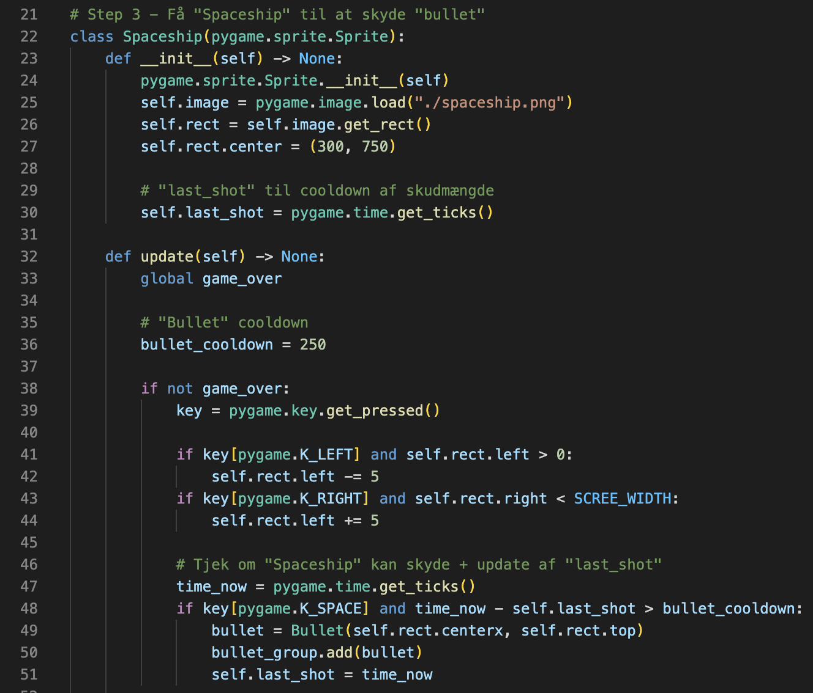
Affyr “Bullets” fra “Spaceship”
Da det er vores “Spaceship” som skal affyre “Bullets”, så opdaterer vi denne klasse sådan her:
Tilføjer en “last_shot” attribut i “__init__” metoden
Tilføjer “bullet_cooldown” variabel i “update” metoden
Tjekker for tilføjelse af “Bullet”
Og opdaterer “last_shot” i så fald

Slide 14
“Alien” kollision med “Bullet”
(05-example)

Slide 15
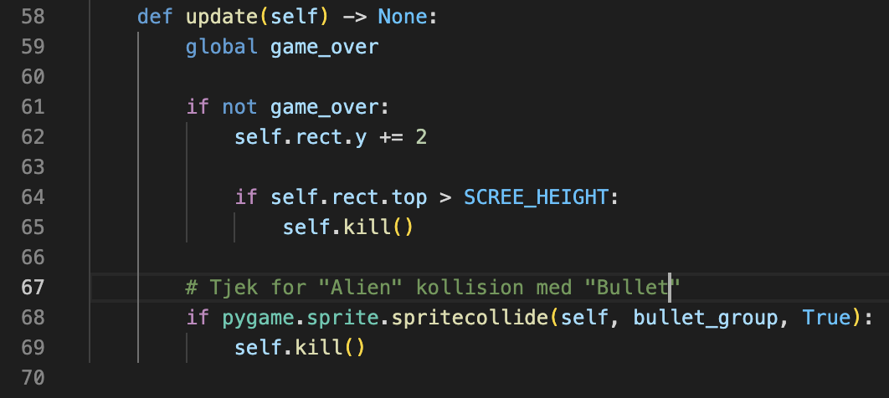
“Alien” kollision med “Bullet”
Når en “Alien” bliver ramt af en “Bullet”, så vil vi gerne fjerne denne fra skærmen.
Og det gør vi blot via et tjek for kollision i “Alien” klassens “update” metode.

Slide 16
“Game Over”
(06-example)

Slide 17
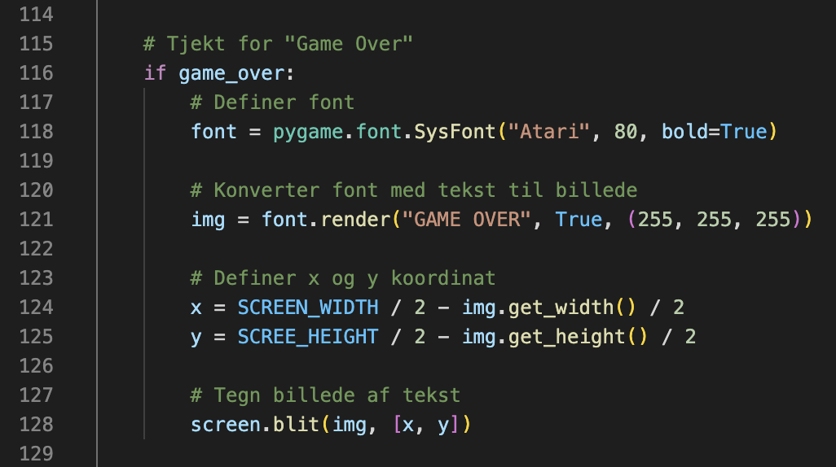
“Game over”
Når vores “Spaceship” bliver ramt af en “Alien”, så vil vi gerne vise en “Game Over” tekst på skærmen.
Det gør vi sådan her med en “if statement” for “game_over” i vores “Game Loop”:
Definerer en “font”
Konverterer font med tekst til billede
Definerer “x” og “y” koordinat
Tegner billede med tekst på skærmen

Slide 18
Game window tekst
(07-example)

Slide 19
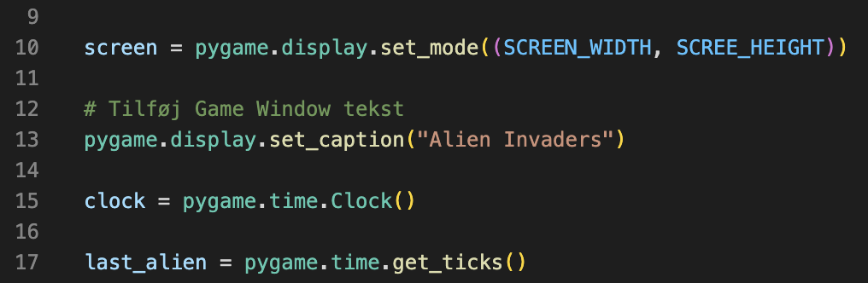
Tilføj “Game Window” tekst
Afslutningsvist vil tilføje en tekst til vores “Game Window”, således at denne altid vises i menubaren over vores spil.
Det gøres sådan her:
Tilføj din ønskede tekst til “set_caption” metoden i “pygame.display” modulet

Slide 20
DONE!

Slide 21
Tak for i aften!

